Slide 1


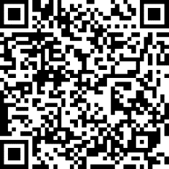
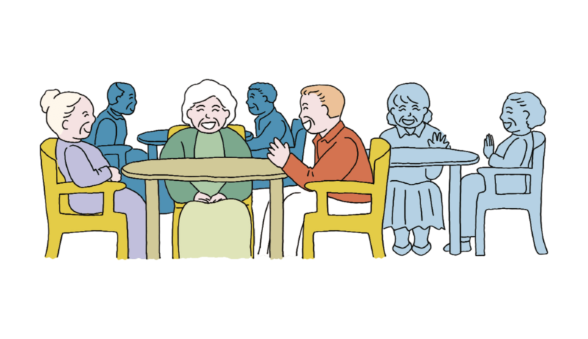
患者さま・ご家族さま同士が集い、情報交換・意見交換ができる場としてパーキンソン病交流会を開催しています。ぜひご参加ください。
金沢区内の
令和7年度
パーキンソン病交流会
金沢区役所開催
○開催日時：1回目５月21日（水）10：00～11：30
内容：理学療法士の講座と交流会
申込：４月21日（月）9時～
2回目９月17日（水）10：00～11：30
内容：薬剤師の講座と交流会
申込 :８月18日（月）9時～
3回目 2月 ５日（木）10：00～11：30
内容：栄養士の講座と交流会
申込 :１月13日（火）9時～
ホームページ
二次元コード
○開催場所：金沢区役所1階1号会議室
○周知方法：区役所ホームページ、広報よこはま金沢区版
○対象者：区内在住のパーキンソン病患者様、ご家族（先着20名）
○申込方法：区役所へ電話申込
金沢区役所 高齢・障害支援課
住所：金沢区泥亀２－９－１ 電話：７８８－７７７７
やまゆり会（西金沢・釜利谷地域ケアプラザ共催）
パーキンソン病の患者様とご家族を対象に、年２回開催しています。
ご希望の方は、各ケアプラザまでお問い合わせください。
☎連絡先
西金沢地域ケアプラザ 788-2228 釜利谷地域ケアプラザ 788-2901

